Slide 1
第三章 解线性方程组的直接法
3.1 引言
直接法
经过有限步算术运算，可求得线性方程组精确解
的方法（假设计算过程中没有舍入误差）。
迭代法
迭代法就是用某种极限过程去逐步逼近线性方程组
精确解的方法.

Slide 2



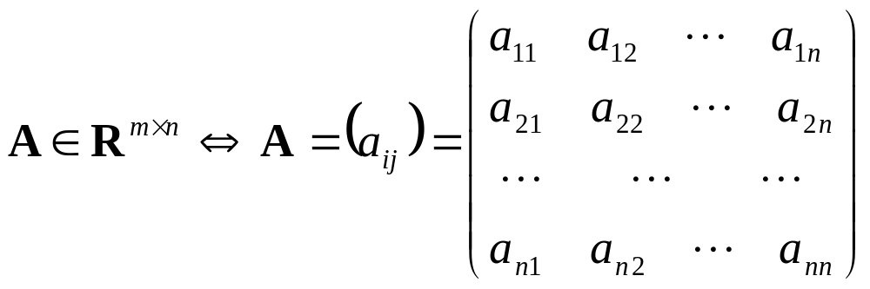
3.1.1 向量和矩阵
用 表示全部 实矩阵的向量空间,
表示全部 复矩阵的向量空间。
此实数排成的矩形表，称为m行n列矩阵。

Slide 3
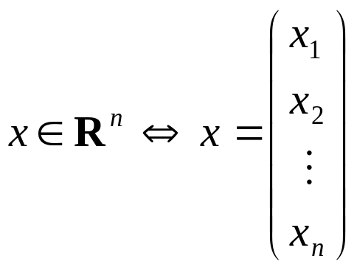

x 称为 n 维列向量
矩阵A也可以写成
其中 a_{i}为A的第 i 列。

Slide 4

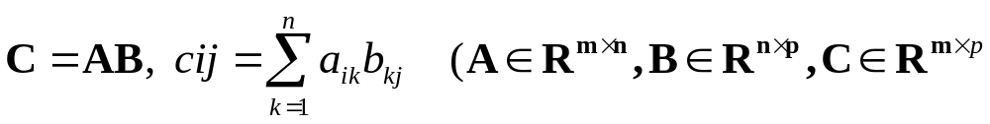

矩阵的基本运算：
(1) 矩阵加法
(2) 矩阵与标量的乘法
(3) 矩阵与矩阵乘法
(4) 转置矩阵

Slide 5
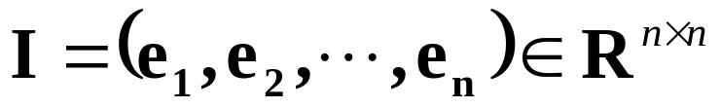
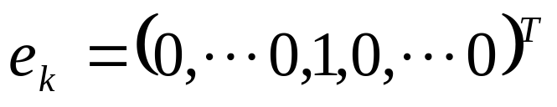




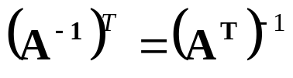

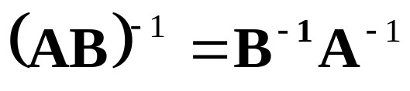
(5) 单位矩阵
其中
k=1,2,…,n
(6) 非奇异矩阵 设
如果
则称B是A的逆矩阵，记为
, 且
如果 存在，则称A为非奇异矩阵。
如果 均为非奇异矩阵，则

Slide 6

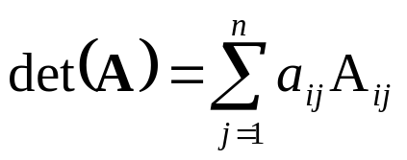
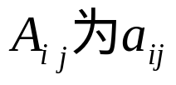


（7）矩阵的行列式
则A的行列式可按任一行（列）展开。即
其中 的代数余子式，
为元素 的余子式。

Slide 7
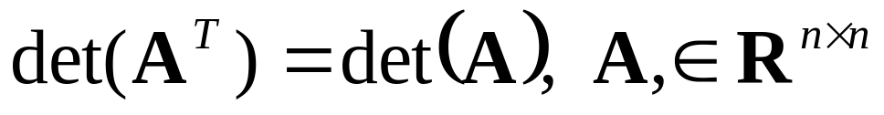
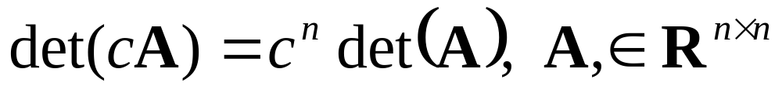
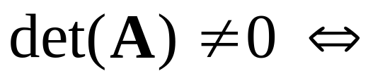
行列式的性质：
。
A是非奇异矩阵。

Slide 8




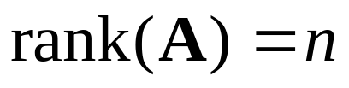
定理3.1 设 ，则下述命题等价：
（1）对任何 ，方程 Ax=b有唯一解；
（2）齐次方程组 Ax=0 只有唯一解 x=0 ;
（3）
（4） 存在
（5） A的秩

Slide 9
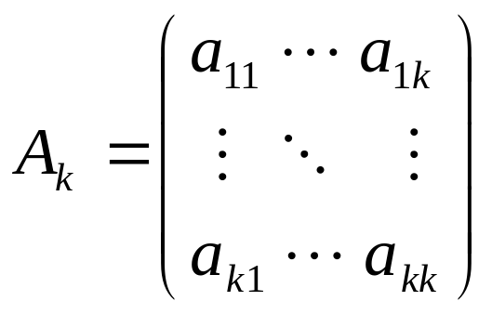
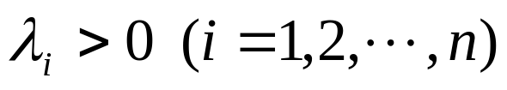
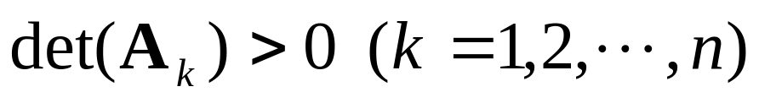
定理3.2 设 为对称正定矩阵，则
（1）A为非奇异矩阵， 亦是对称正定矩阵；
（2）记 A_{k}为A的顺序主子阵，则A_{k}（k=1,2,…,n）
亦是对称正定矩阵，其中
k=1,2,…,n .
（3）A的特征根
（4） A的顺序主子式都大于零，即

Slide 10

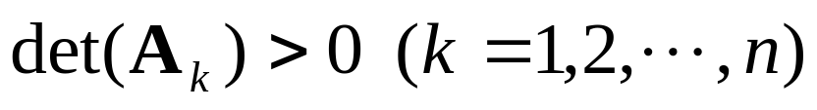
定理3.3 设 为对称矩阵，如果
或A的特征值
则A为对称正定矩阵。

Slide 11
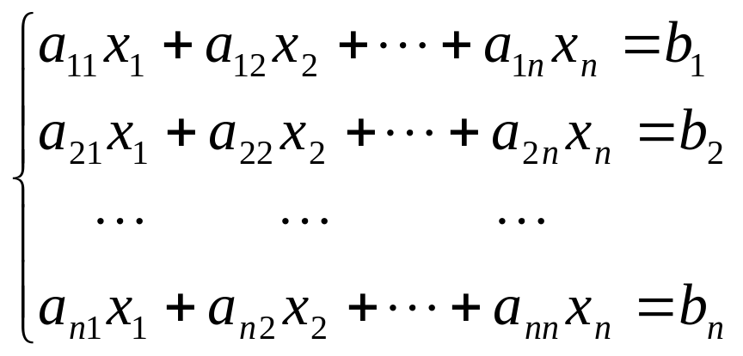
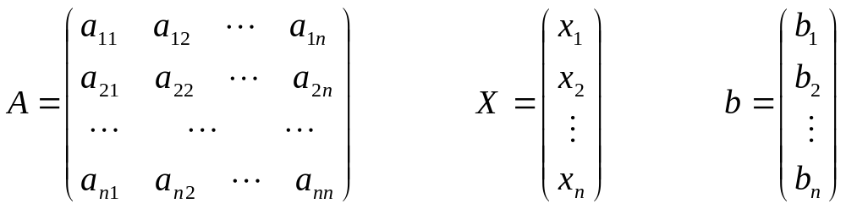
3.2 高斯消去法
（3.1）
AX = b

Slide 12
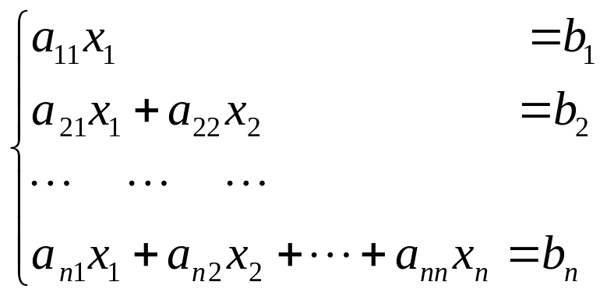
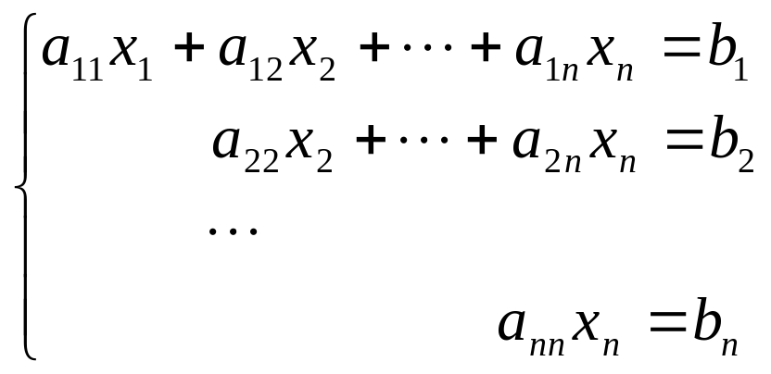
3.2.1 三角形方程组的解法
（3.2）
（3.3）

Slide 13
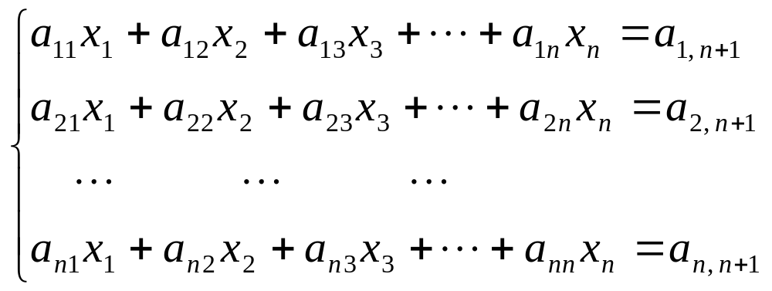
3.2.2 高斯消去法

Slide 14
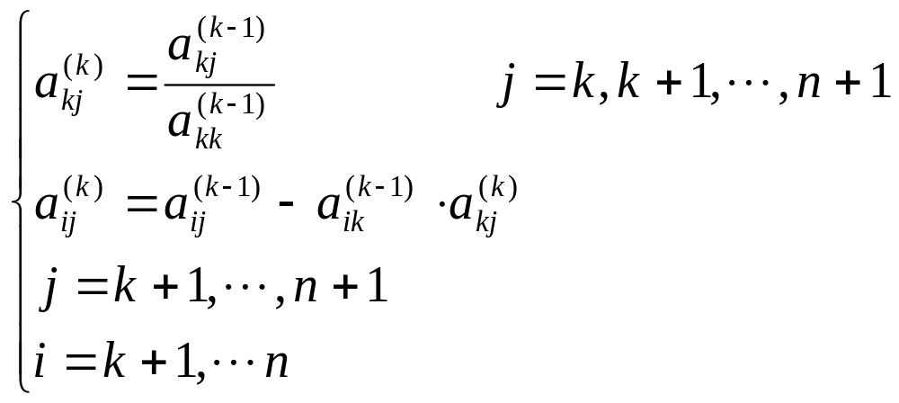
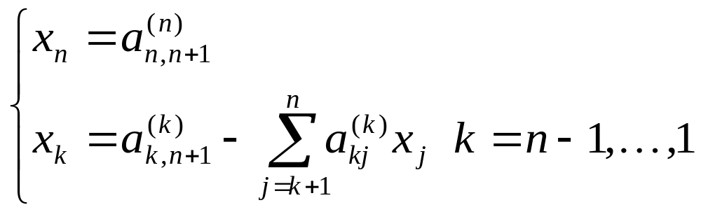
消元公式
回代公式

Slide 15

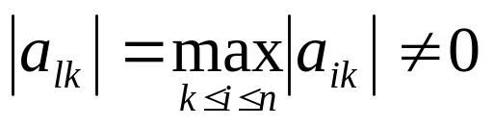

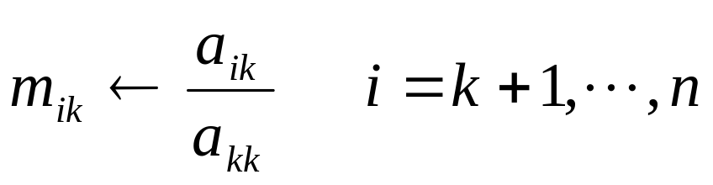
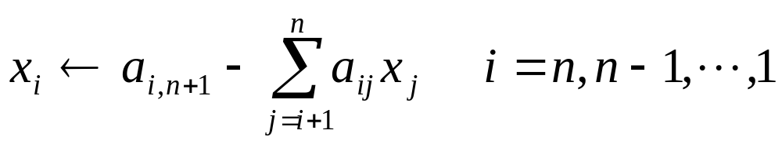
列主元消去法计算步骤：
1、输入矩阵阶数n，增广矩阵 A(n,n+1);
2、对于
(1) 按列选主元：选取 l 使
(2) 如果 ，交换 A(n,n+1) 的第k行与底l 行元素
(3) 消元计算 ：
3、回代计算

Slide 16
3.2.4 无回代过程的主元消去法
算法：
第一步：选主元，在第一列中选绝对值最大的元素，设第k行为主元行，
将主元行换至第一行，将第一个方程中x₁的系数变为1，并从
其余n – 1个方程中消去x₁。
第二步：在第二列后n – 1个元素中选主元，将第二个方程中x₂的
系数变为1，并从其它n – 1个方程中消去x₂。
…………
第k步：在第k列后n – k个元素中选主元，换行，将第k个方程x_{k}的系数
变为1，从其它n - 1个方程中消去变量x_{k}，

Slide 17
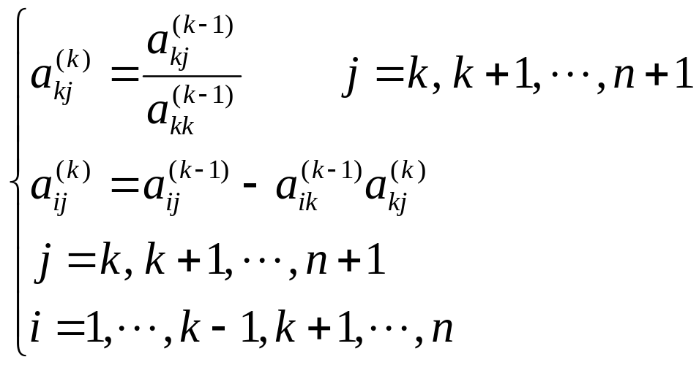
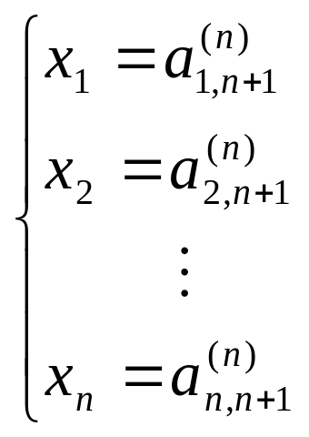
消元公式为：
对k = 1, 2, …, 按上述步骤进行到第n步后，方程组变为：
即为所求的解

Slide 18
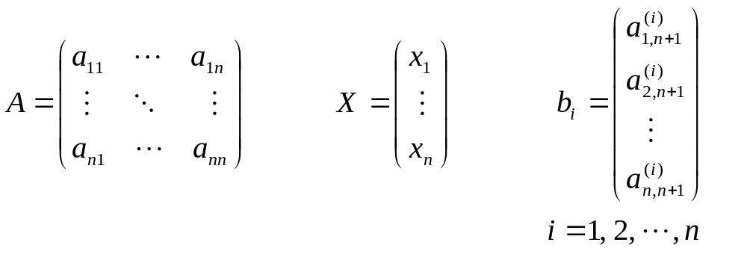
3.2.5 无回代消去法的应用
（1）解线性方程组系
设要解的线性方程组系为：
AX = b₁, AX = b₂, … AX = b_{m}
上述方程组系可以写为
AX = B = (b₁, …, b_{m})

Slide 19

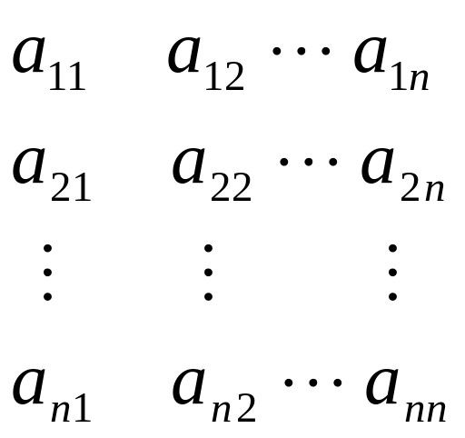
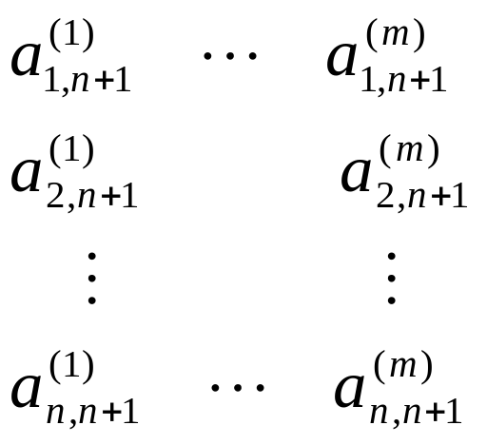
因此 X = A⁻¹B 即为线性方程组系的解。
在计算机上只需要增加几组右端常数项的存贮单元，
其结构和解一个方程组时一样。
行
系数
右端

Slide 20
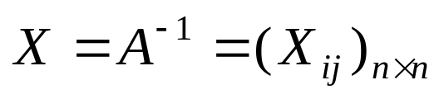
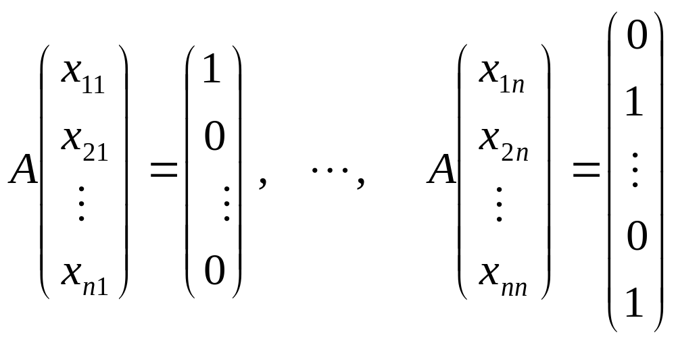
（2）求逆矩阵
设A = (a_{ij})_{n×n}是非奇矩阵，|A| ≠ 0，且令
由于 AA⁻¹ = AX = I
因此，求A⁻¹的问题相当于解下列线性方程组
相当于（1）中m = n, B = I 的情形。

Slide 21
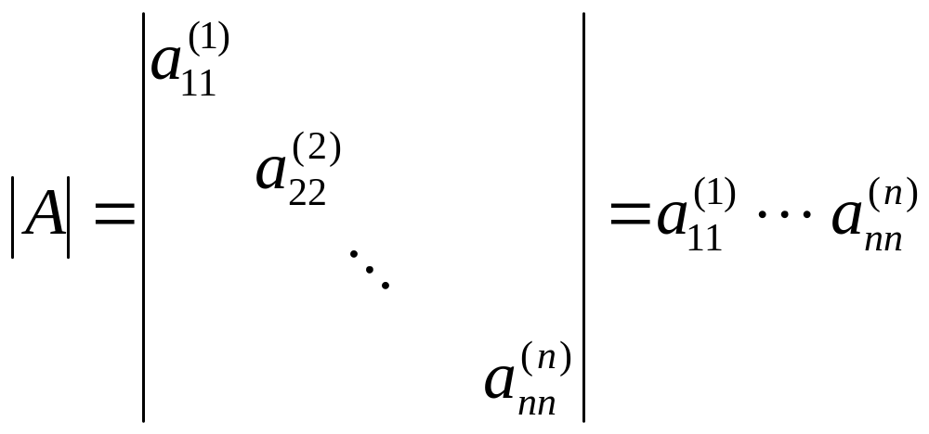
（3）求行列式的值
用高斯消去法将 |A|化成

Slide 22
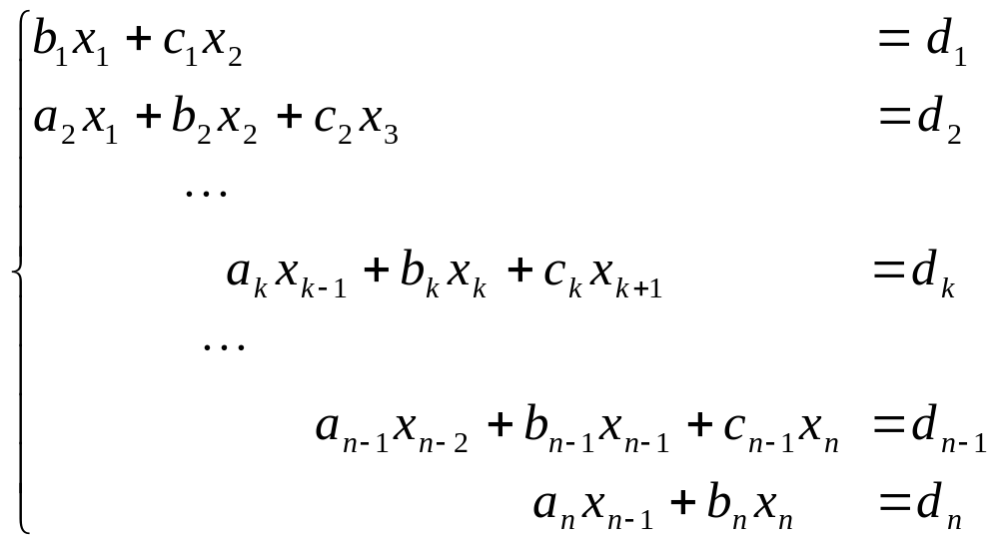
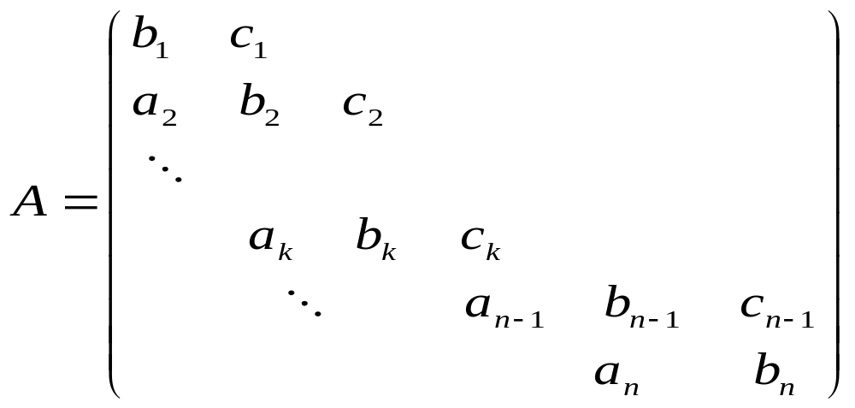
3.3 解三对角方程组的追赶法

Slide 23
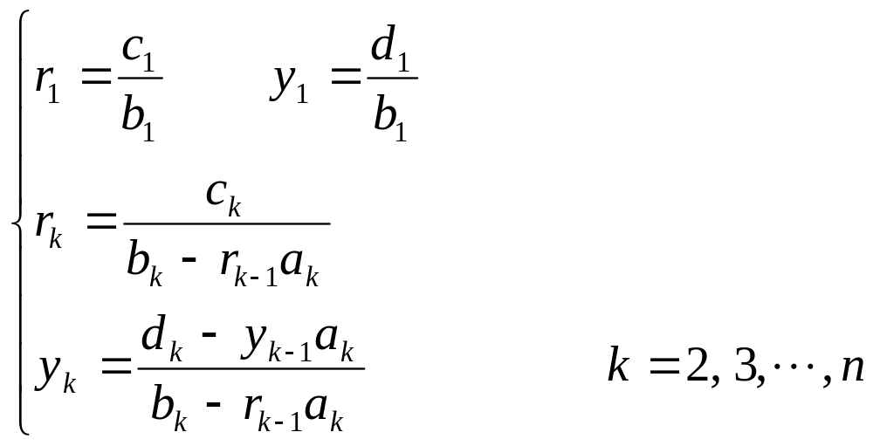
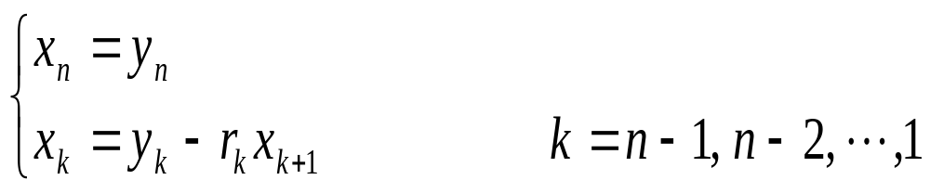

Slide 24

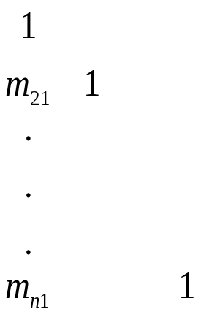
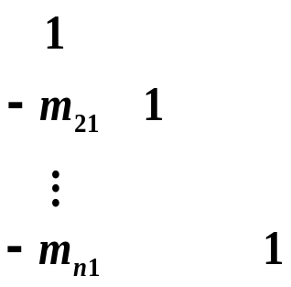
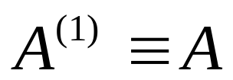
3.4 矩阵的三角分解及其在解方程组中的应用
➢ 高斯消元法的矩阵形式:
Step 1:
记 L₁ =
L₁^{－1} =
记
于是

Slide 25
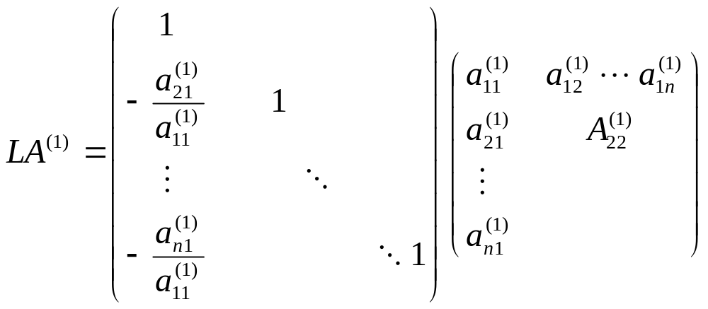
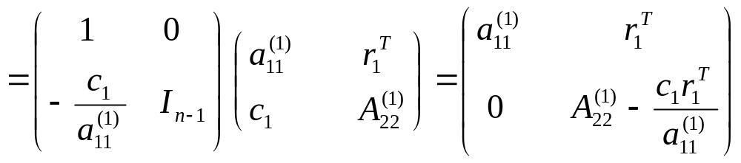

Slide 26
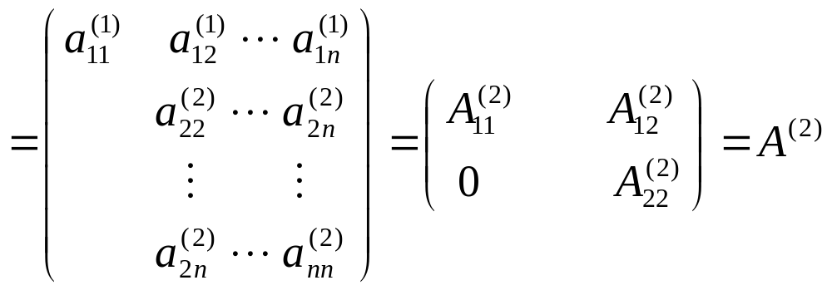
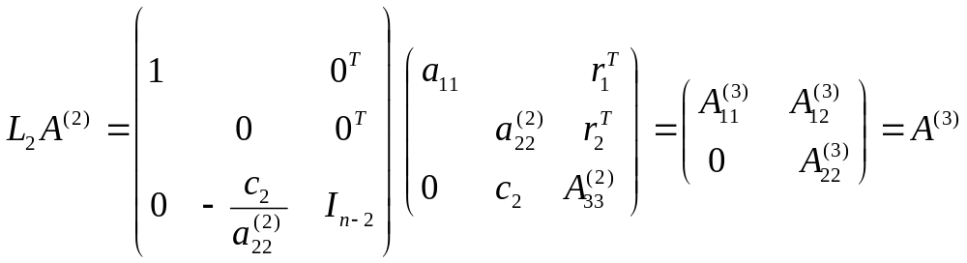

Slide 27
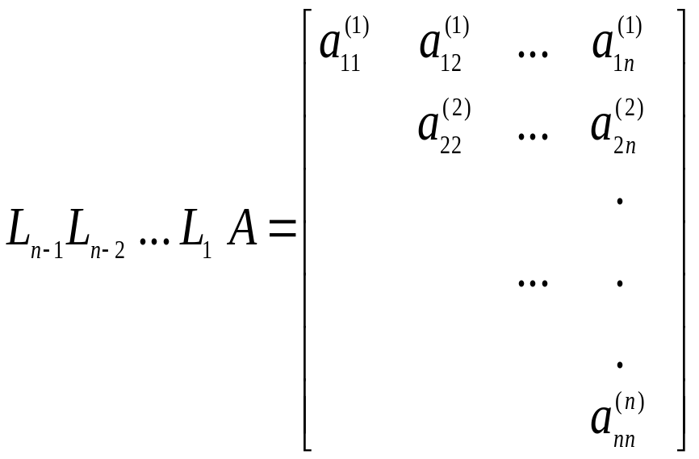
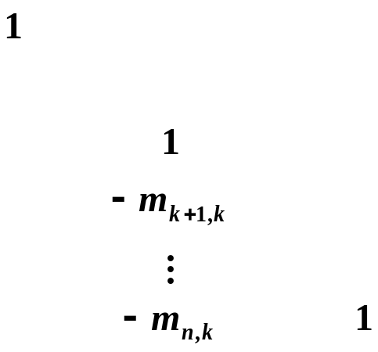
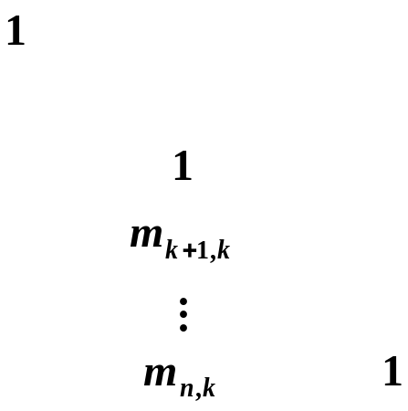

Step n − 1:
其中
L_{k} =

Slide 28
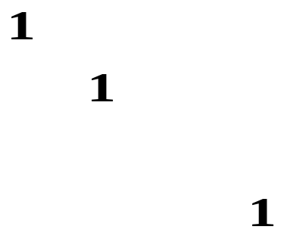




记为
L
记 U =

Slide 29

定理3.4：（矩阵的三角分解）设A为n × n实矩阵，如果
解AX = b用高斯消去法能够完成（限制不进行行的交
换，即 ），则矩阵A可分解
为单位下三角矩阵L与上三角知阵U的乘积。
A = LU
且这种分解是唯一的。

Slide 30



定理3.5：约化主元素（ , i = 1, 2, …, k）
充要条件是矩阵A的顺序主子式

Slide 31




➢ 杜立特分解法 /* Doolittle Factorization */：
—— LU 分解的紧凑格式
思路
通过比较法直接导出L 和 U 的计算公式。
反复计算,
很浪费哦 ……

Slide 32




直接三角分解法解AX = b的计算公式
(1)
对于r = 2, 3, …, n计算
（2）计算U的第r行元素
（3）计算L的第r 列元素 (r ≠ n)

Slide 33


(4)
(5)

Slide 34
3.5 平方根法
1．矩阵的LDR分解
定理3.6：如果n阶矩阵A的所有顺序主子式均不等于零，
则矩阵A存在唯一的分解式A = LDR其中L和R分别是
n阶单位下三角阵和单位上三角阵，D是n阶对角元素
不为零的对角阵，上述分解也称为A的LDR分解。

Slide 35
2．平方根法
定理3.7：（对称正定矩阵的三角分解）
如果A为对称正定矩阵，则存在一个实的非奇异
下三角矩阵，使A=LL^{T} ，且当限定的对角元素为正时，
这种分解是唯一的。

Slide 36














将对称 正定阵 A 做 LU 分解
u₁₁
1
u_{ij} / u_{ii}
u_{ij}
1
u₂₂
记为
U =
=
u_{nn}
1
A 对称
即
则 仍是下三角阵
记 D^{1/2} =
定理
设矩阵A对称正定，则存在非奇异下三角阵 使得 。若限定 L 对角元为正，则分解唯一。
注： 对于对称正定阵 A ，从 可知对任意k ≤ i 有 。即 L 的元素不会增大，误差可控，不需选主元。

Slide 37


用平方根法解线性代数方程组的算法
（1）对矩阵A进行Cholesky分解，即A=LL^{T}，由矩阵乘法：
对于 i = 1, 2,…, n 计算

Slide 38


（2）求解下三角形方程组
（3）求解L^{T}X = y

Slide 39



3．改进平方根法
其中

Slide 40

改进平方根法解对称正定方程组的算法

Slide 41


令L^{T}X = y，先解下三角形方程组LDY = b得
解上三角形方程组L^{T}X = Y得

Slide 42


3.6 向量和矩阵的范数
1．向量的范数
定义1：设X ∈ R ^{n}，|| X|| 表示定义在R^{n}上的一个实值函数，
称之为X的范数，它具有下列性质：
(1) 非负性：即对一切X ∈ R ^{n}，X ≠ 0, ||Ｘ|| >0
(2) 齐次性：即对任何实数a ∈ R，X ∈ R ^{n}，
（3）三角不等式：即对任意两个向量X、Y∈ R ^{n}，恒有

Slide 43



三个常用的范数：
设X = (x₁, x₂,…, x_{n})^{T}，则有
（1）
（2）
（3）

Slide 44





定理8：定义在R^{n}上的向量范数 是变量X分量的
一致连续函数。
定理9：在R^{n}上定义的任一向量范数 都与范数 等价，
即存在正数 M 与 m ( M>m ) 对一切X∈R^{n}，不等式
成立。
推论：R^{n}上定义的任何两个范数都是等价的。

Slide 45



对常用范数，容易验证下列不等式：

Slide 46








定义2：设给定R^{n}中的向量序列{ }，即
其中
若对任何i (i = 1, 2,…, n )都有
则向量
称为向量序列{ }的极限，或者说向量序列{ }
依坐标收敛于向量，记为

Slide 47




定理7：向量序列{X_{k}}依坐标收敛于X*的充要条件是
向量序列依范数收敛与依坐标收敛是等价的。
2．矩阵的范数
定义3.4：设A为n阶方阵，R^{n}中已定义了向量范数 ，
则称
为矩阵A的范数或模，记为

Slide 48





矩阵范数的基本性质：
（1）当A = 0时， ＝0，当A ≠ 0时， > 0
（2）对任意实数和任意A，有
（3）对任意两个n阶矩阵A、B有
（4）对任意向量X∈R^{n}，和任意矩阵A，有
（5）对任意两个n阶矩阵A、B，有

Slide 49






定理8：设n 阶方阵A = (a_{ij})_{n×n}，则
（Ⅰ）与 相容的矩阵范数是
（Ⅱ）与 相容的矩阵范数是
其中λ₁为矩阵A^{T}A的最大特征值。
（Ⅲ）与 相容的矩阵范数是

Slide 50


3．A 的范数与A 的特征值之间的关系
定理9：矩阵A 的任一特征值的绝对值不超过A的范数。
定义4：矩阵A 的诸特征值的最大绝对值称为A的谱半径，
记为：

Slide 51














§6 线性方程组的性态和解的误差分析
求解 时，A 和 的误差对解 有何影响？
➢ 设 A 精确， 有误差 ，得到的解为 ，即
绝对误差放大因子
相对误差放大因子
又

Slide 52












是关键
的误差放大因子，称为
A的条件数，记为cond (A) ,
越 则 A 越病态，
难得准确解。
➢ 设 精确，A有误差 ，得到的解为 ，即
大
Wait a minute …
Who said that ( I + A⁻¹δ A )
is invertible?
(只要δ A充分小，使得

Slide 53



定义5：设A 为n 阶非奇矩阵，称数 为矩阵A的条件数，
记为cond( A )。
条件数的性质：
ⅰ）cond ( A )≥1
ⅱ）cond ( kA )= cond ( A ) k 为非零常数
ⅲ）若 ， 则

Slide 54

例：Hilbert 阵
cond (H₂)∞ =
27
cond (H₃)∞ ≈
748
2.9 × 10⁶
cond (H₆)∞ =
cond (H_{n})∞→ ∞ as n → ∞
注：一般判断矩阵是否病态，并不计算A⁻¹，而由经验得出。
☞ 行列式很大或很小（如某些行、列近似相关）；
☞ 元素间相差大数量级，且无规则；
☞ 主元消去过程中出现小主元；
☞ 特征值相差大数量级。

Slide 55













➢ 近似解的误差估计及改善：
设 的近似解为 ，则一般有
cond (A)
 改善方法：
Step 1: 近似解
误差上限
Step 2:
若 可被精确解出，则有
就是精确解了。
Step 3:
Step 4:
经验表明：若 A 不是非常病态（例如： ），则如此迭代可达到机器精度；但若 A 病态，则此算法也不能改进。

